Slide 1
משרד החוץ- מבנה, יעדים והממשק המדיני-בטחוני
הרצאה לפו"מ אפק
23 נובמבר 2017
תמי רחמימוב-הוניג
tamarrh@mfa.gov.il

Slide 2
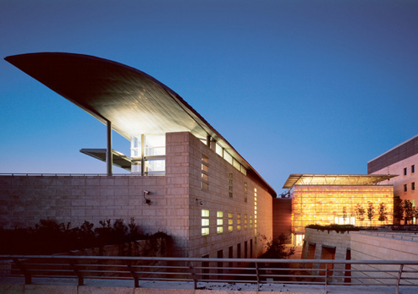
מבנה ההרצאה
משרד החוץ- ייעוד, יעדים ומבנה
הממשק המדיני-בטחוני

Slide 3
משרד החוץ- ייעוד
משרד החוץ הוא הגוף הממשלתי העיקרי המגבש ומעצב את מדיניות החוץ של ממשלת ישראל, מיישם אותה ומסביר אותה, בשגרה ובחירום.

Slide 4
יעדי העל של משרד החוץ בשנת 2018
משה"ח ימקד את מאמציו בשנת 2018 בקידום היעדים הבאים:
בלימת איראן, טרור וחתירה ליציבות אזורית והסדרים
הבטחת תפקיד ארה"ב כמשענת אסטרטגית ארוכת טווח
ניצול מרחבי ההזדמנויות והשותפויות האזוריות
חיזוק מעמדה, מיצובה והלגיטימציה של מדינת ישראל
מיצוי עוצמות רכות – כלכלה, חדשנות, מש"ב, תרבות, דיפלומטיה ציבורית וסייבר
מתן שירות לאזרח ומיצוב המשרד

Slide 5
מבנה ארגוני
מנכ"ל
ר' מערך מדיני
ר' מערך דפ"צ
ר' מערך מולטילטרלי
ממ"ד
צפ"א, אירופה, אס"פ, אמל"ט, מז"ת,
אפריקה,
אירו-אסיה
תקשורת, קשתו"מ, תפוצות
אסטרטגיה, מש"ב, ארב"ל, כלכלה
משפט
חשבות
אגפי מינהל
נציגויות
אגף קונסולרי

Slide 6
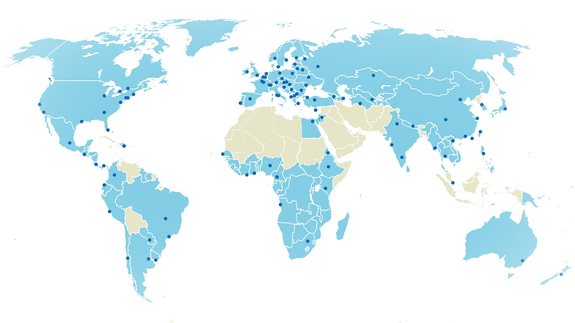
משרד החוץ מסביב לעולם
103 נציגויות ב-77 מדינות
160 מדינות – יחסים דיפלומטיים
Notes:
פריסה עולמית: המשרד פרוס על פני 103 נציגויות תושבות ב-77 מדינות.
- 77 שגרירויות
- 20 קונסוליות
- 5 משלחות, ומשרד אינטרסים אחד
לישראל יחסים דיפלומטים עם כ-160 מדינות, כאשר במדינות שבהן אין נציגות פעילה ראש נציגות במדינה סמוכה מואמן בנוסף כראש נציגות לא תושב.

Slide 7
תקציב משה"ח מתקציב המדינה: בינלאומית
Notes:
הנתונים התקבלו ב-2016 (מעבר לנתון של ישראל שהוא מעודכן)

Slide 8
העבודה המדינית – בטחונית במשרד החוץ
דוגמאות מהנסיון האישי

Slide 9
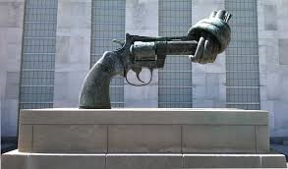
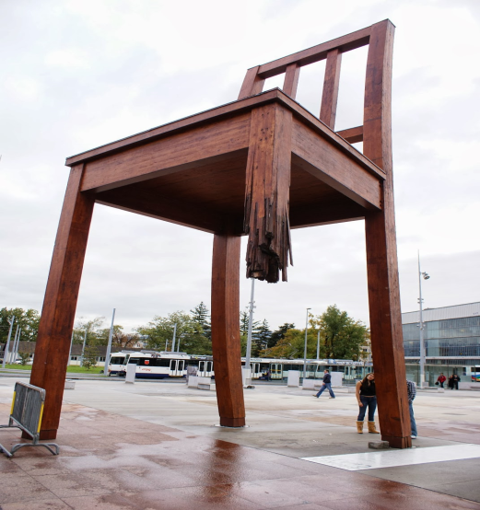
פר"ן ובק"ן- מה זה הדבר הזה?
פירוק נשק (disarmament)- הטלת איסור גורף על קטגוריה שלמה של נשק. בדר"כ האיסור כולל שימוש, ייצור, העברה, מכירה ופיתוח
בקרת נשק (arms control)- הטלת מגבלות על נשק מסוג מסוים מבלי לאסור את השימוש בו לגמרי

Slide 10
מחלקת פירוק ובקרת נשק- ייעוד
אחריות, בשת"פ עם גורמים נוספים במערכת הבין-סוכנותית, על גיבוש המדיניות הישראלית בכל הנוגע לאמנות פירוק ובקרת נשק, תוך שמירה על האינטרסים הישראליים המדיניים-בטחוניים.
ייצוג ישראל בפורומים בק"ניים/פר"ניים בינלאומיים (מולטילטרליים, בילטרליים) תוך השגת תמיכה/הבנה לאינטרסים הבטחוניים הייחודיים של ישראל, מזעור מגבלות על חופש הפעולה האסטרטגי של ישראל וסיכול החלטות אנטי ישראליות.

Slide 11
תחומי טיפול עיקריים- דוגמאות
נשק בלתי קונבנציונאלי
נשק קונבציונאלי
נשק כימי
נשק ביולוגי
נשק גרעיני
פירוז המזה"ת מנה"ה
מוקשים, מצרר
זרחן לבן, כטב"מים תוקפים
טילי כתף, נשק אוטונומי קטלני,
מטענים מאולתרים
נשק מתפוצץ באיזורים מאוכלסים

Slide 12
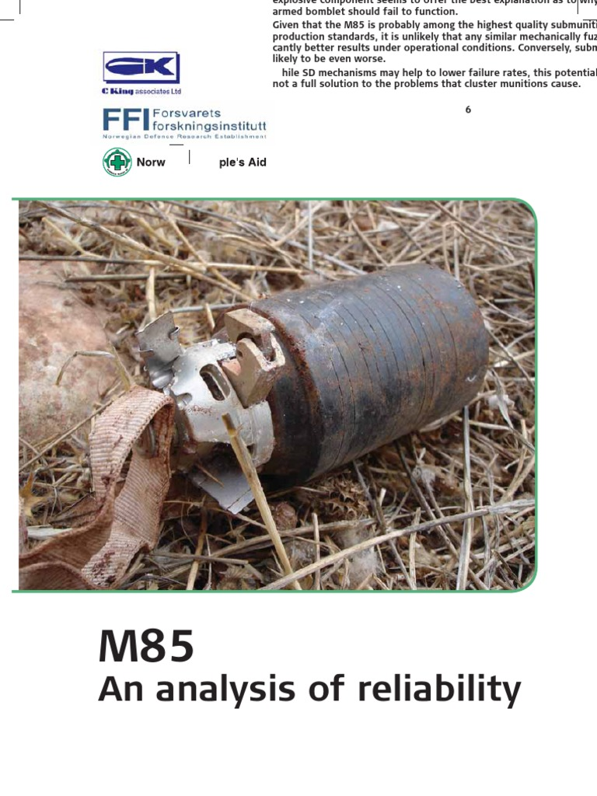
מצרר
מלחמת לבנון השניה 2006- שימוש ישראלי נרחב במצרר
לאחר תום המלחמה, נותרו על פי ההערכות כמליון פצצונות מצרר (תתי חימוש) בשטח
ביקורת בין-לאומית נרחבת על ישראל מזינה את דעת הקהל ונפתחים שני משאים ומתנים בין-לאומים בתחום: פרוטוקול באמנת ה- CCW, אמנת אוסלו

Slide 13
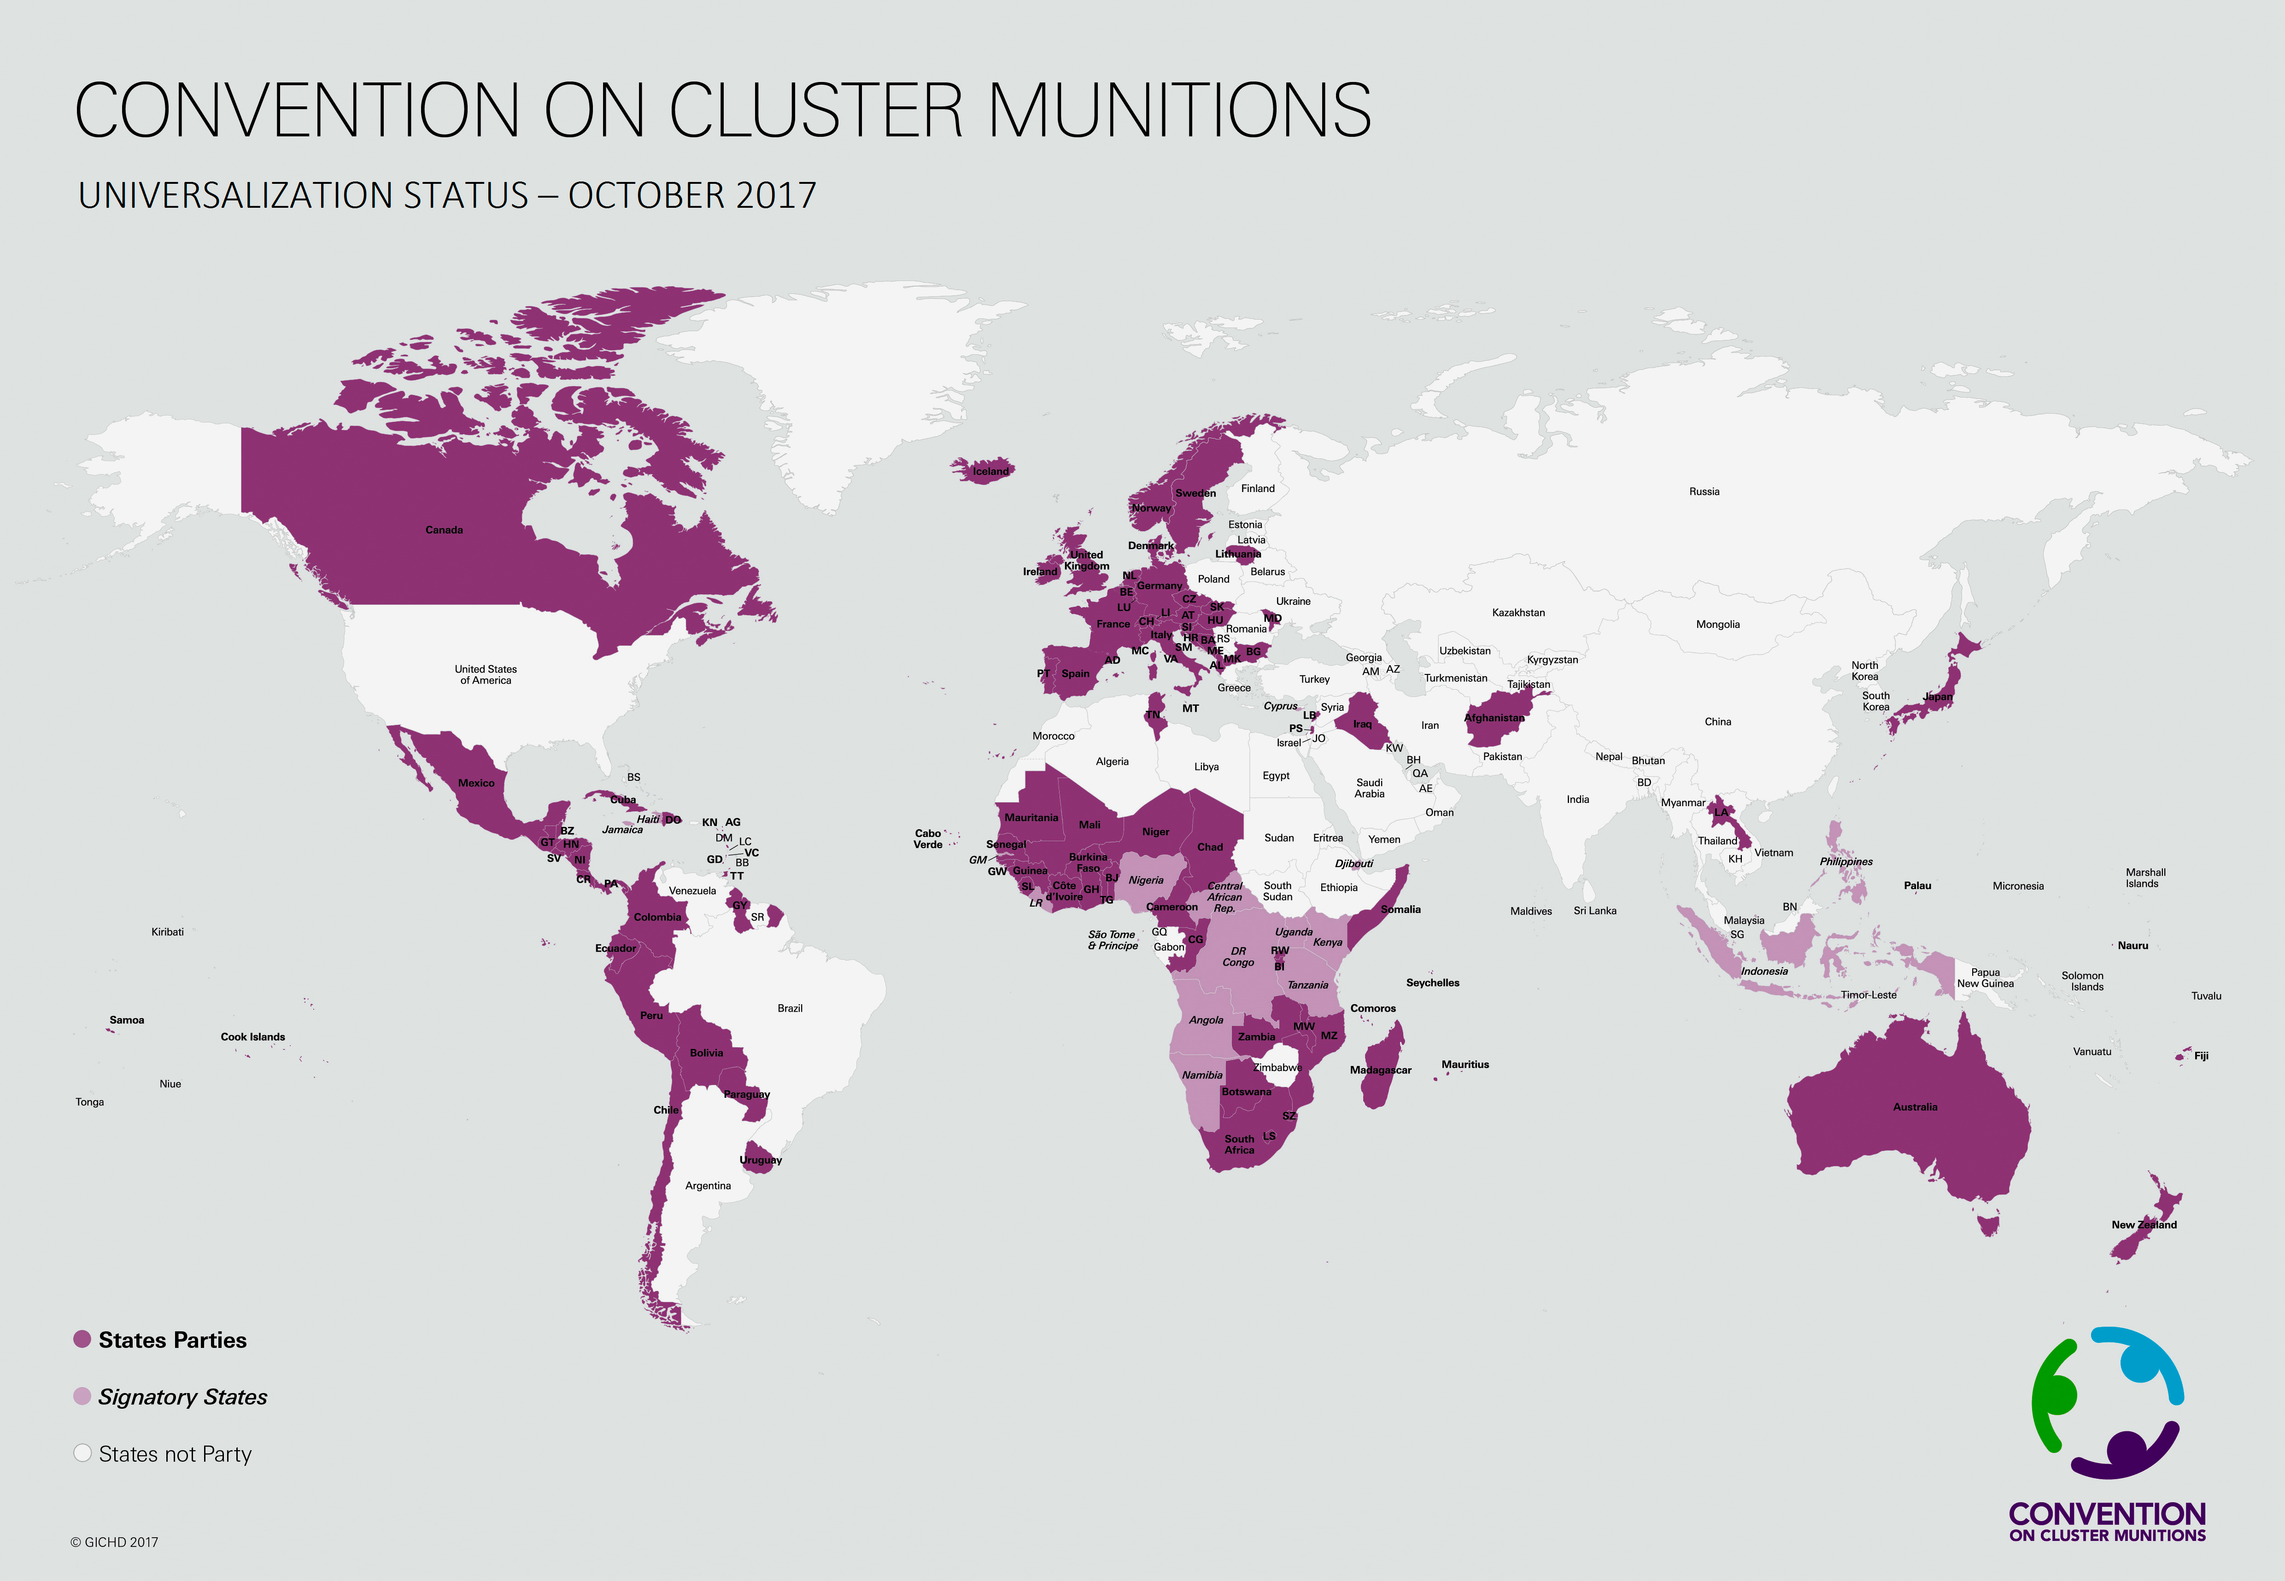
אמנת אוסלו (CCM)
האמנה אומצה מאי 2008, נכנסה לתוקף אוגוסט 2010
102 מדינות חברות, 19 חתומות
איסור גורף על השימוש במצרר, אחזקתו, העברתו, ייצורו ועוד

Slide 14
אמנת הנשק הקונבנציונאלי (CCW)
חמש שנות מו"מ על פרוטוקול שישי בנושא מצרר
מסגרת נוחה יותר למשתמשות וליצרניות: איזון בין שיקולים הומניטאריים וצרכים בטחוניים, מתנהל בקונצנזוס
עיקרי הפרוטוקול: איסור שימוש במצרר שלו יותר מ- 1% נפל, מגבלות שימוש ליד ריכוזי אוכלוסיה אזרחית
נחסם על ידי יוזמות אמנת אוסלו: נורבגיה, אוסטריה, מכסיקו ואח'

Slide 15
יוזמות לפירוז המזה"ת מנה"ה אמנת ה- NPT (מניעת תפוצת גרעין)
אבן היסוד בתחום הנשק הגרעיני. שלוש רגלי האמנה: פר"ן גרעיני, מניעת תפוצת נש"ג, שת"פ בגרעין אזרחי
נכנסה לתוקף ב- 1970, במקור ל- 25 שנה. ב- 1995 הוארכה ללא הגבלה.
צד לאמנה: כל מדינות העולם, למעט הודו, פקיסטן וישראל שמעולם לא הצטרפו, צפון קוריאה שפרשה בשנת 2003, דר' סודאן (טרם הצטרפה).

Slide 16
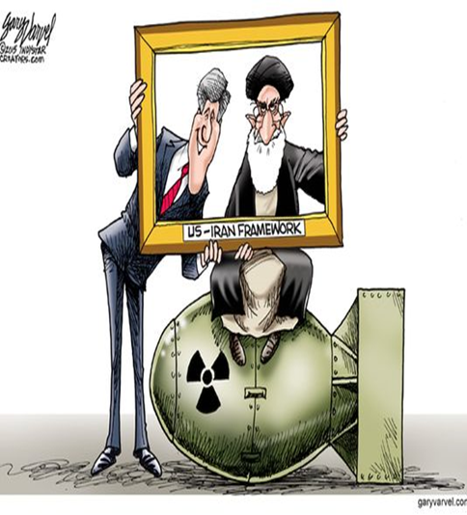
ה- NPT והמז"ת- איפה זה נוגע בנו?
למרות שישראל אינה צד לאמנה, איננה מחויבת בהחלטותיה, היא מקבלת את היותו של ה- NPT מסמך יסודי במשטר מניעת התפוצה בעולם.
לצד זאת, האמנה איננה מספקת מענה לאתגרים המיוחדים במז"ת: עיראק, לוב, איראן וסוריה. צפ"ק- פרוליפרציה למז"ת.
עיסוק נרחב של האמנה בסוגיית פירוז המז"ת, החל משנת 1995

Slide 17
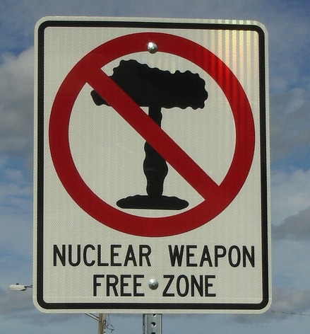
ה- NPT והמזרח התיכון
בשנת 1995, במסגרת עסקה להארכת האמנה ללא קץ, התקבלה החלטה ב- NPT כי על כל המדינות החברות לנקוט בצעדים פרקטיים כדי לקדם את פירוז המזרח התיכון מנשק גרעיני ונשק השמדה המונית אחר
בשנת 2010 התקבלה החלטה באמנה לפיה יש לכנס ועידה לפירוז המז"ת עד לשנת 2012, בהשתתפות כל מדינות האיזור

Slide 18
תגובת ישראל
תגובתה הראשונה של ישראל להחלטת 2010 (29.5.10, ניר חפץ):
"החלטה זו פגומה מיסודה ונגועה בצביעות. היא מתעלמת מהמציאות במז"ת ומהאיומים האמיתיים הנשקפים לאזור ולעולם כולו. החלטה זו מתמקדת דווקא בישראל, הדמוקרטיה היחידה במז"ת, שהיא המדינה היחידה בעולם שיש עליה איומי השמדה.... כמדינה שאינה חתומה על האמנה, ישראל איננה מחויבת להחלטת ועידת הסקר, והועידה אינה מהווה כל מקור סמכות עבור ישראל. לאור אופייה המעוות של ההחלטה, ישראל לא תיטול חלק ביישומה".

Slide 19
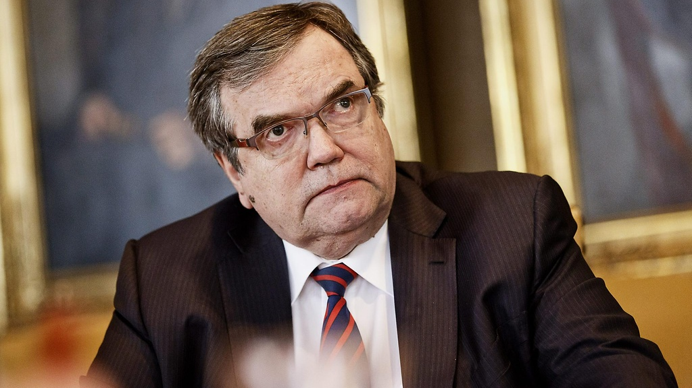
ישראל והNPT (2)
בהמשך (דצמבר 2011), הסכימה ישראל לקבל את תת מזכיר המדינה הפיני, יאקו ליאווה, אשר מונה כמתאם (facilitator) לתהליך על בסיס היחסים הבילטרליים הידידותיים עם פינלנד (6 ביקורים בארץ בסה"כ).
בשנים 2013-2014 השתתפה ישראל בחמישה מפגשי רב-צד, כהכנה לועדה (מפגשי גליון/ ג'נבה) עם משלחת רמת דרג. הביעה נכונות גם להשתתף במפגש שישי בנושא- שמעולם לא כונס.

Slide 20
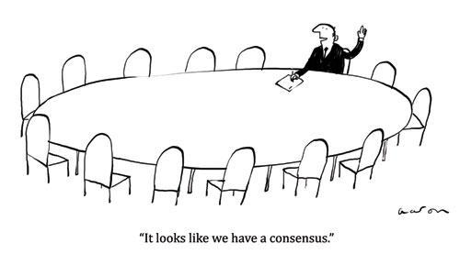
ישראל וה- NPT (3)
- עמדת ישראל בתהליך הרב-צד:
קבלת החלטות בקונצנזוס
הידברות ישירה בין מדינות האיזור
עיסוק במכלול אתגרי הבטחון האיזורי ולא רק בפירוז האיזור מנה"ה

Slide 21
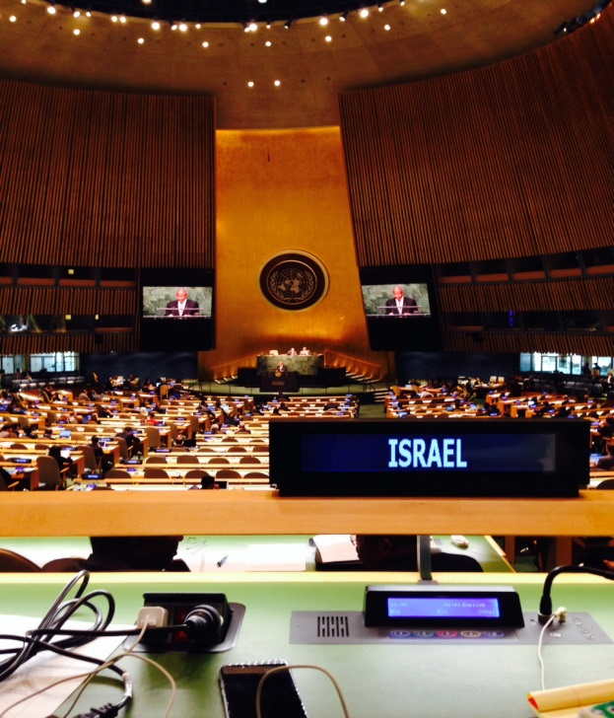
ישראל וה- NPT (4)
השתתפות ישראל בתהליך נתפסה כחיובית וקונסטרוקטיבית - דיבידנדים ברורים (סיוע בסיכול החלטת "יכולות הגרעין של ישראל" בסבא"א)
מהלך אנטי ישראלי התהפך כנגד הערביות: המדינות הערביות נתפסו כמשרכות רגליים, מעמיסות דרישות בירוקרטיות המקשות על התהליך, העלאת טענות לא סבירות
ישראל השתתפה בועידת הסקר של ה- NPT 2015 והצליחה לסכל יוזמות לכינוס ועידת הפירוז האיזורית בניגוד לעמדתה

Slide 22
שאלות?
תודה רבה על ההקשבה!

